Slide 1
Разработка процедурного генератора бесконечных ландшафтов
Корж Даниил Андреевич, МБОУ Лицей №1, 10 класс, г. Иркутск

Slide 2
Введение
Со времён появления 3D графики, компьютерной анимации и прочих связанных с ними дисциплин всегда остро стояла проблема создания локации для сцены ибо создание реалистичного, физически корректного, и при этом визуально красивого ландшафта является плодом долгого труда дизайнеров, моделлеров, текстурировщиков. После достаточно долгих поисков искомые алгоритмы были найдены и успешно применяются по сей день.

Slide 3
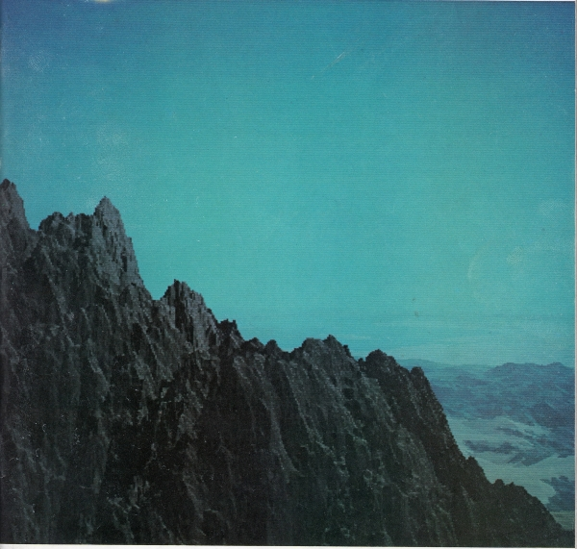
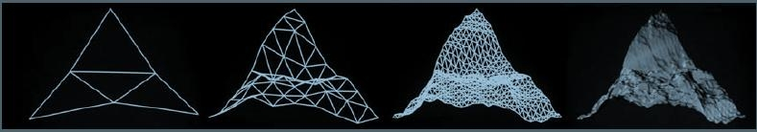
Историческая справка
Первые эксперименты в этой области проводил со основатель Pixar Лорен Карпентер.
В 1977-1979 году он экспериментировал с фракталами и дроблением для получения ландшафтов. Это привело к показу анимационного ролика «Vol Libre».

Slide 4
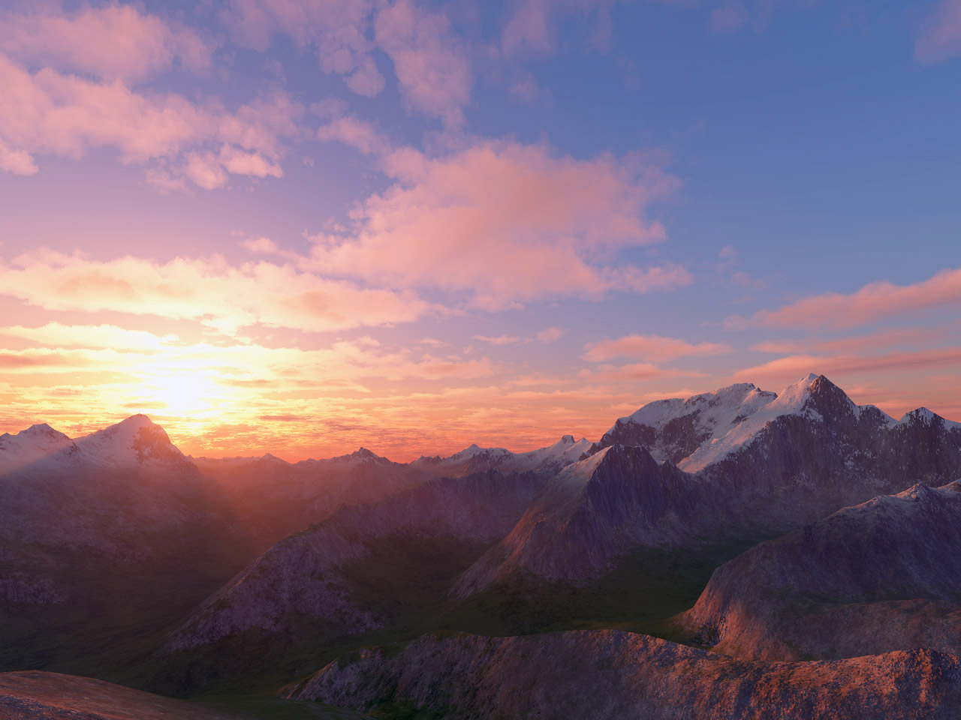
Общий план действий
Создание карты высот
Создание карты биомов
Генерация дополнительных деталей

Slide 5
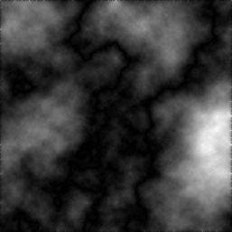
Карта высот
Картой высот называют изображение, в котором яркость каждого пикселя означает уровень высоты рассматриваемой клетки
Генерация карты высот является ключевым шагом при генерации ландшафтов.

Slide 6
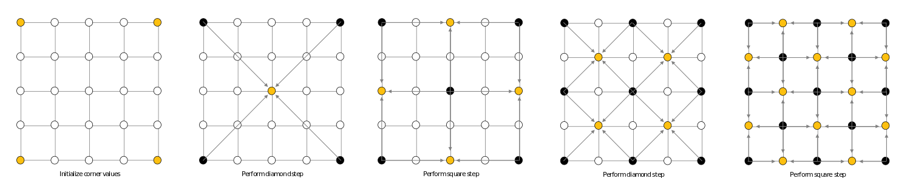
Алгоритм Diamond-Square
Алгоритм Diamond Square был создан в 1979 году Лореном Карпентером, со основателем Pixar.

Slide 7
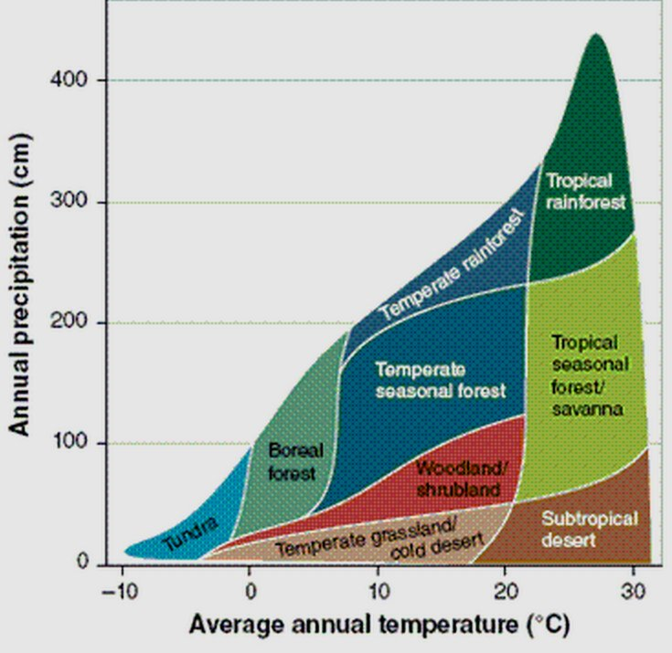
Биомы
Определения биома разнятся в зависимости от рассматриваемых параметров. Так, в определении Юджина Одума, биом — «термин, определяющий крупную региональную или субконтинентальную биосистему, характеризующуюся каким-либо основным типом растительности или другой характерной особенностью ландшафта».

Slide 8
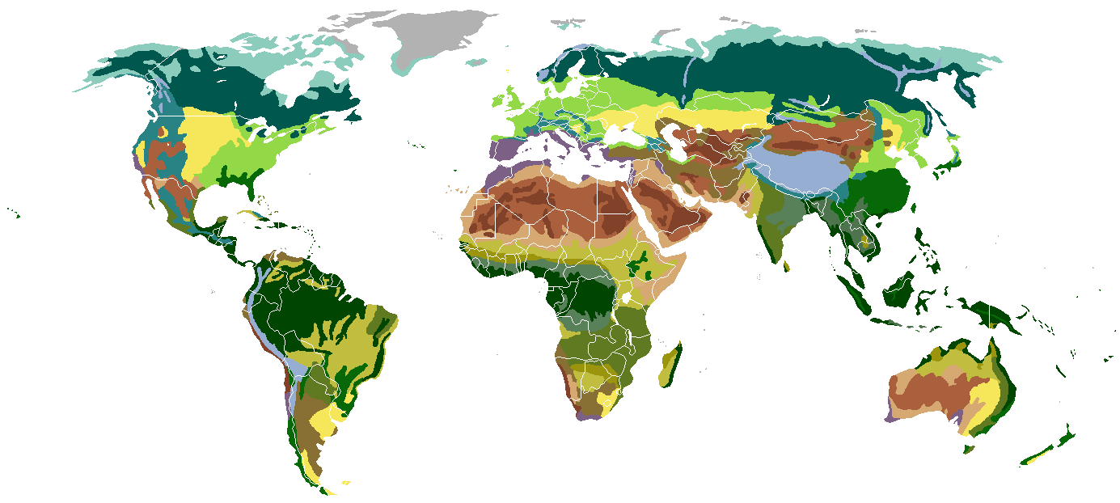
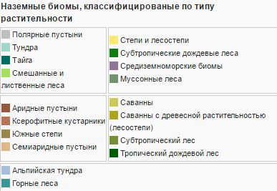
Карта биомов реального мира

Slide 9
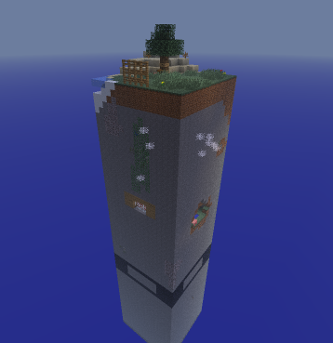
Отложенные вычисления
Ленивые вычисления (англ. lazy evaluation, также отложенные вычисления) – стратегия вычисления, согласно которой расчёты следует откладывать до тех пор, пока не понадобится их результат.
Производится расчёт только определённых частей карты, называемых чанками(англ. Chunk – кусочек), входящих в заданную дальность видимости в зависимости от положения наблюдателя.

Slide 10
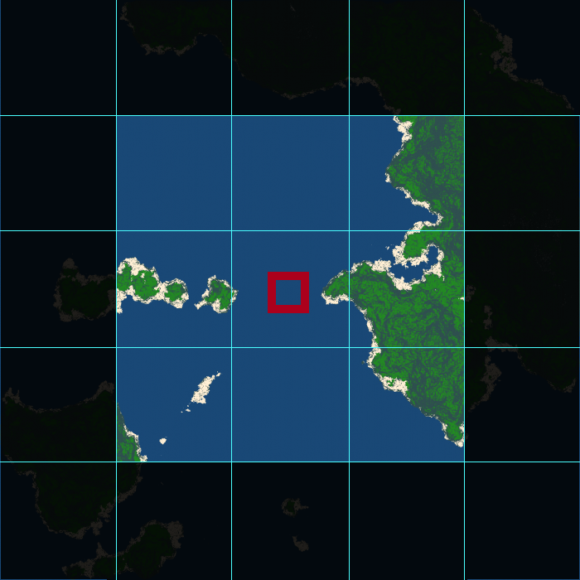
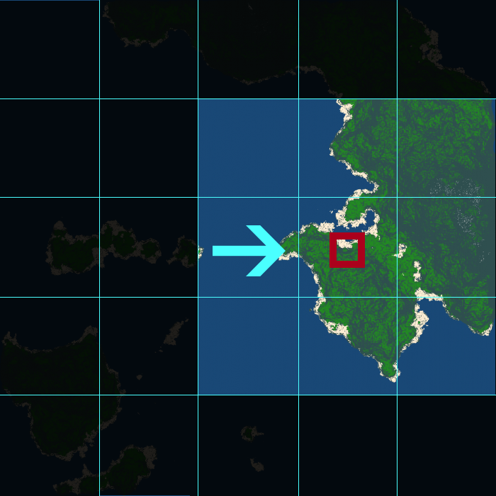
Отложенные вычисления

Slide 11
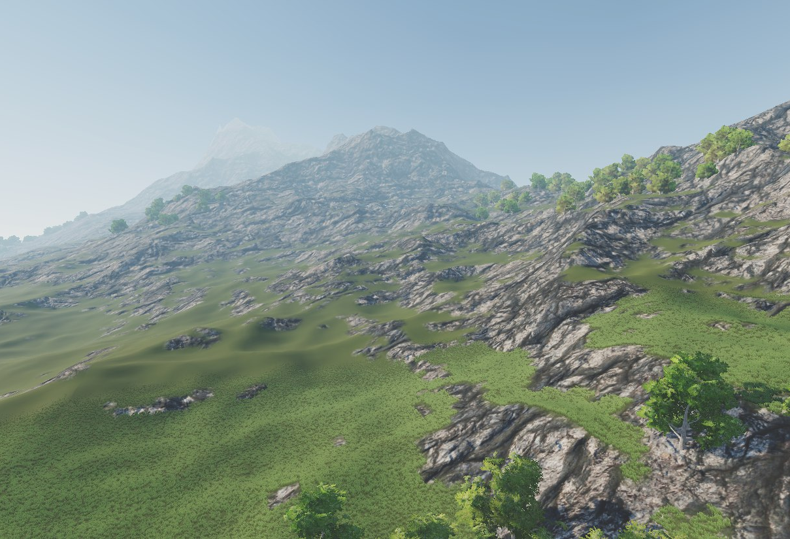
Система модификаторов
Для обеспечения выполнения стратегии отложенных вычислений была создана модель способная рассчитывать клетку, или прямоугольный массив клеток определённого размера, по заданным координатам, применяя все заранее заданные модификаторы.

Slide 12
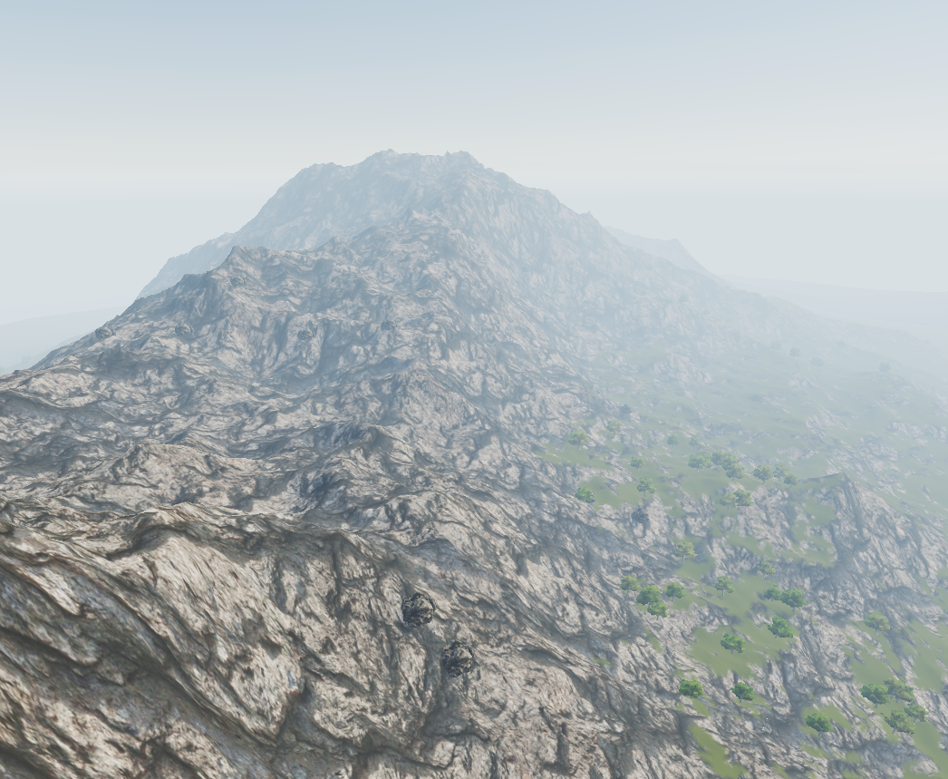
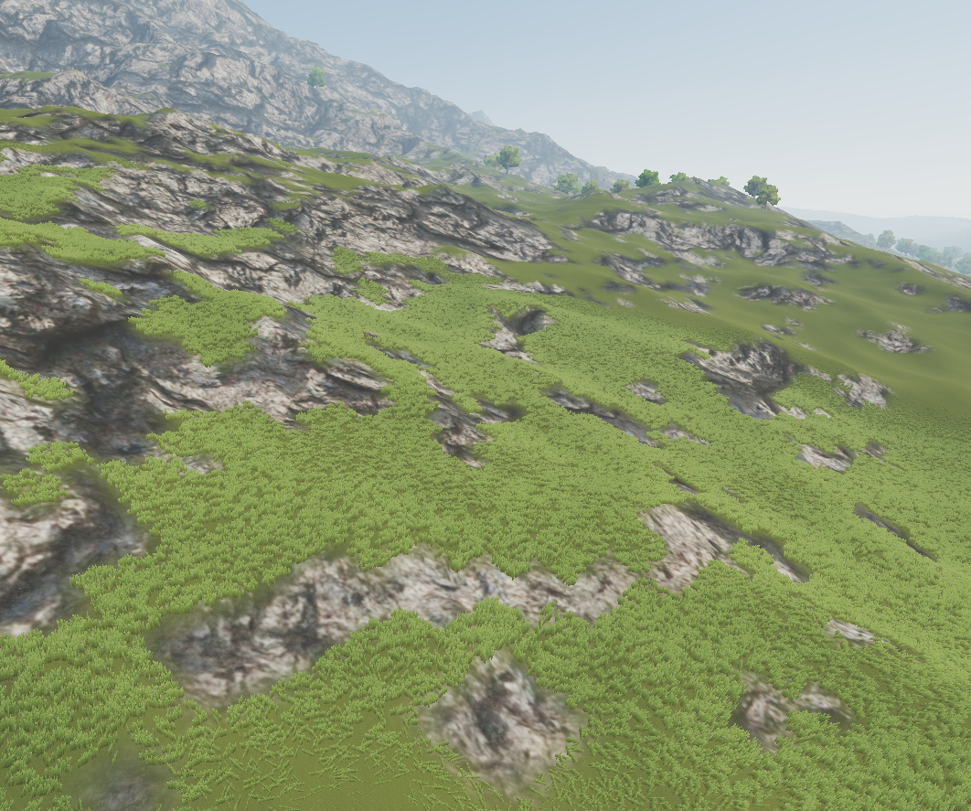
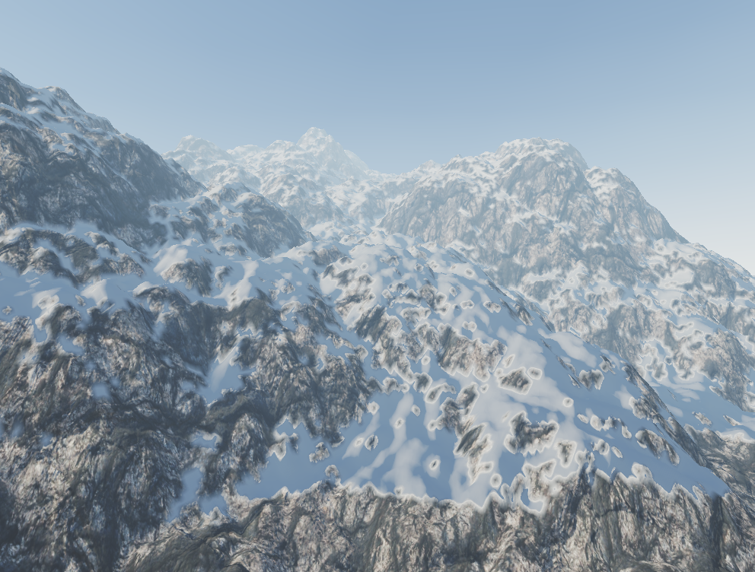
Основные биомы
Cliff
Grass
AlpSnow
Базовый модификатор, применяется ко всем клеткам
Модификатор, наличие которого определяет, что на данной клетке произрастают растения
Снежные шапки, находящиеся на наивысших точках получаемого ландшафта

Slide 13
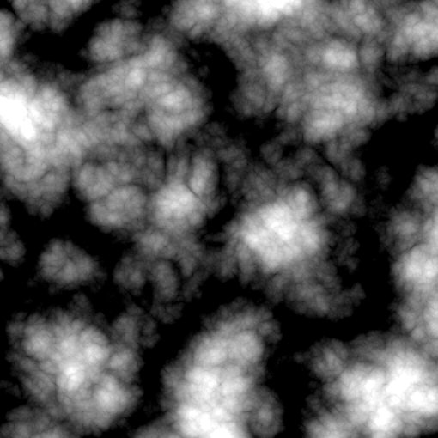
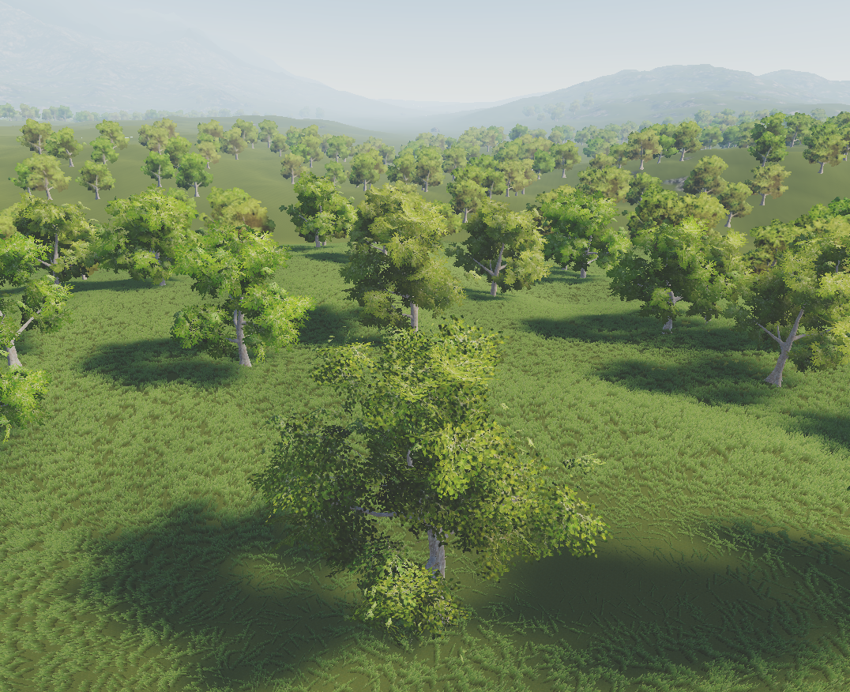
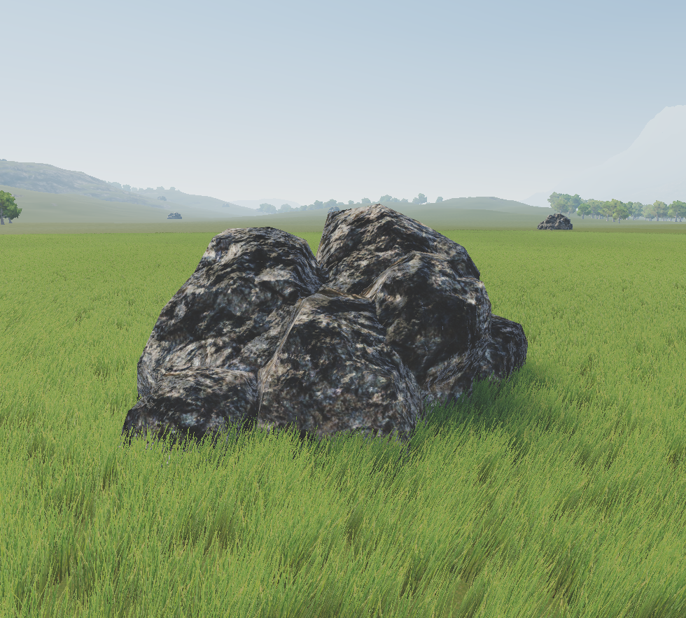
Технические биомы
BillowHeight
RegularForest
Rock
Модификатор, изменяющий высоту клетки.
Модификатор, отождествляющий дерево, или группу деревьев на клетке.
Модификатор, отождествляющий камень, или группу камней на клетке.

Slide 14
Расчёт чанка
Создание и обработка массива клеток
Применение на TerrainStorage
Второстепенный поток
Постановка задачи
Основной цикл
Рендеринг изображения
Обработка Monobehaviour
Синхронизация
Unity API поток
Синхронизация:
Применение данных TerrainStorage к Unity API TerrainData
Перемещение UnityTerrain на рассчитываемую позицию

Slide 15
Спасибо за внимание!

